Slide 1
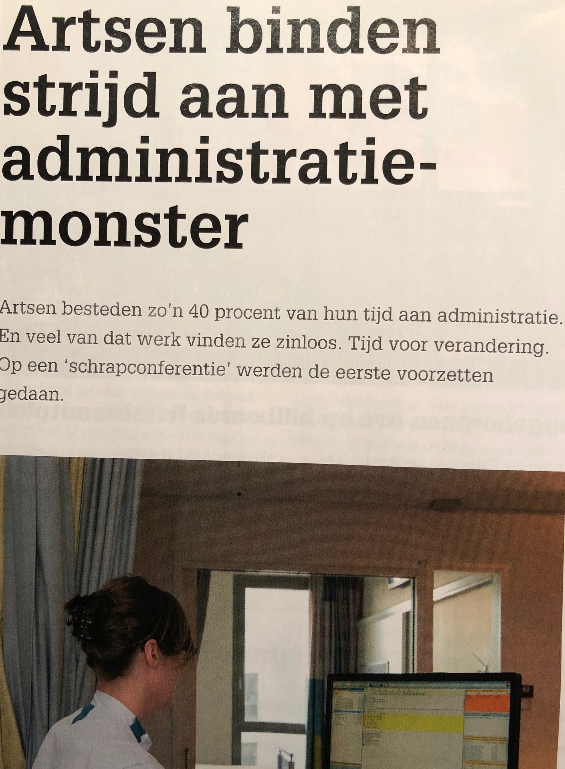
Nefrovisie
Klinische vergadering 14-12-2017
Actualiteit
Agenda 2018
Medisch Contact, dec 2017

Slide 2
15 Indicatoren nefrologie
Verplicht ZiN | Renine |  | ICHOM CKD
Indicator | Indicator | Case-mix factor | Indicator | Case-mix factor
% start bij eGFR>15 | Survival | Leeftijd | Opname | CCI
% met transpl status < 6 mnd | Aandeel thuisdx | Geslacht | CV events | Roken
% funct toegang | Tx graad | Postcode | PROMs | BMI
N pre-emptief | KtV | PRD | Shunt survival
Volume | Anemie+ijzer | Eerdere dx | Acute rejectie
 | BMD | Eerdere tx | Graft survival
 | PD techniek falen | Type tx | Maligniteit
 | Peritonitis | Type vaattoegang | Bacteremie
 | Type vaattoegang |  | eGFR
 | Hep B vacc |  | Albuminurie

Slide 3
Enquête: aanhouden of afschaffen?
Steekproef 30 collega nefrologen
Respons n=22 (73%)
>50% afschaffen:
Indicatoren: anemie+ijzerstatus, BMD en albuminurie
Case-mix factor: -

Slide 4
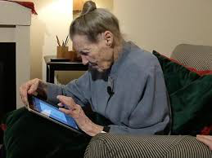
Projecten&registraties
NOTR
DOMESTICO
PROMs
Personalized
Medicine
Renine
VBHC
Nederlandse NIeratlas
POLDER
CKD
1e en 2e lijn?
ICHOM?
ERA-EDTA

Slide 5
Actualiteit Renine
BSN wel of niet?
Dataverificatie start per 1-1-2018
Rapportage
Jaarrapportage Renine 2016 met patiënten versie
Jaarboek Nierfunctievervangende behandeling 2016

Slide 6
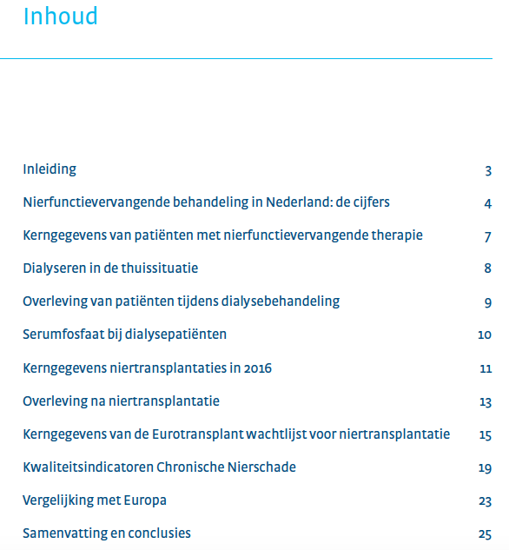
Jaarboek 2016

Slide 7
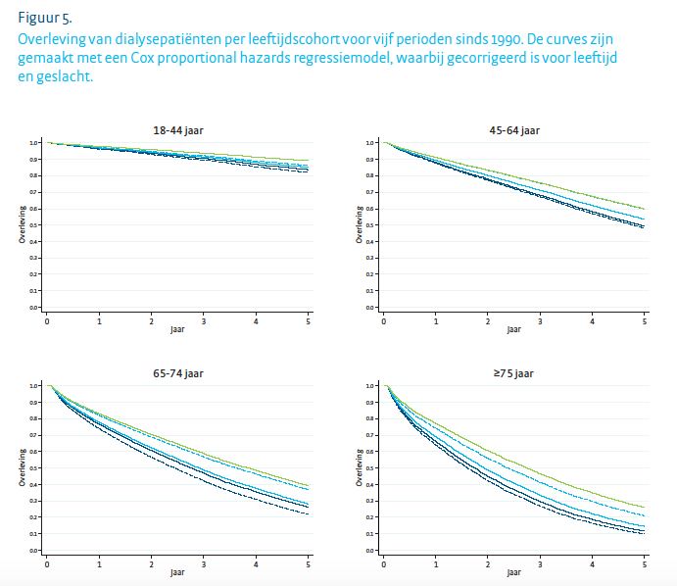
5 jaar survival dialyse verbetert

Slide 8
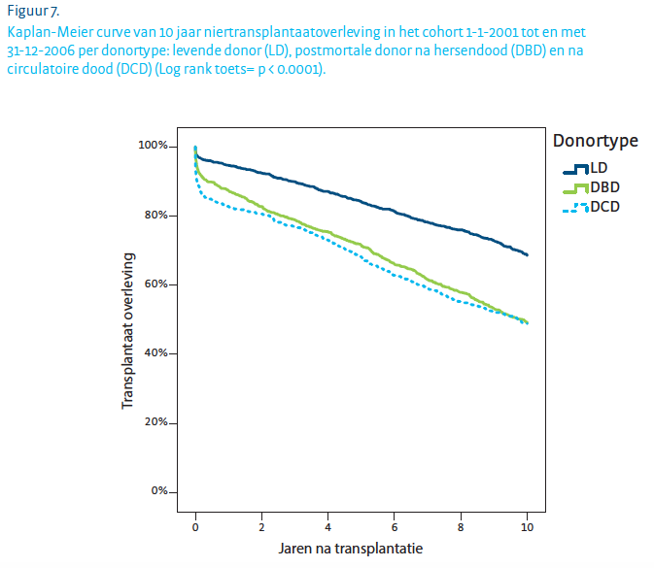
10 jaar tx graft survival

Slide 9
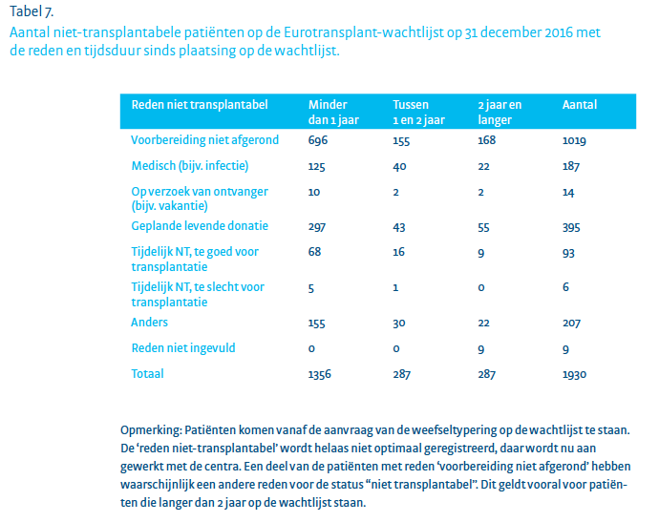
Niet transplantabele patienten

Slide 10
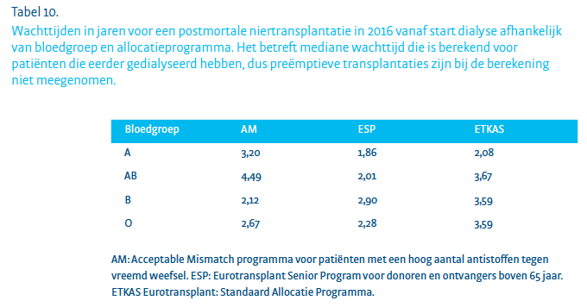
Wachttijd per bloedgroep

Slide 11
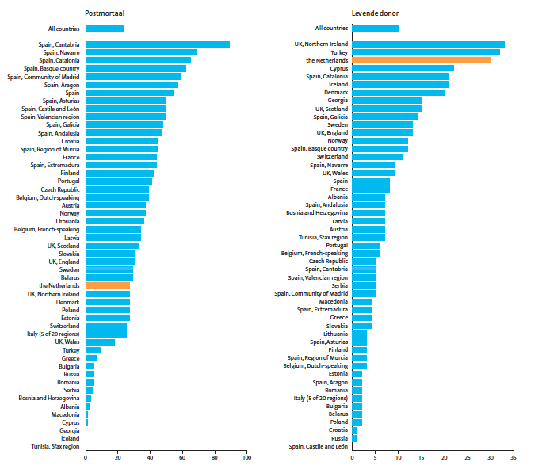
ERA-EDTA vergelijking tx graad

Slide 12
Agenda Nefrovisie 2018
NEN 7510 audit
HKZ certificering & visitatie: vernieuwing inclusief visitatierapport
Renine:
Digitale aanlevering vanuit EPD
Uitbreiding populatie CKD G4-5 en afstemming met ICHOM
Aanlevering aan DHD t.b.v. Kwaliteitsindicatoren CNS
PROMs
Meer output via sectie Registratie
App voor gezamenlijke besluitvorming
Met NFN opties verkennen tot richtlijn- en onderzoeksbureau voor de nefrologie

Slide 14
Beslis APP: Data af te leiden uit Renine
Casus: patiënte, 73 jaar met DM type 2 en nierfalen
Vrouw, gestart 2016 65-74 jaar DM2 | Preemptieve niertransplantatie | Hemodialyse |  | Peritoneaal dialyse
 |  | Thuis | ZKH
Aantal patiënten NL | 11 | 2 | 37 | 8
% patiënten in leven, 2 jaar na start* | 98 | 82 |  | 84
Kwaliteit van leven** SF-12 PCS/MCS | 45/51 | 38/50 | 36/47 | 37/49
Kosten (€) in 5 jaar*** | 180.000 | 550.000 | 550.000 | 425.000
* Data uit 2015
** PROMs worden in 2018 landelijk aangeboden via Nefrovisie
*** ruwe schatting ziekenhuiskosten via Vektis voor alle leeftijden; in 2018 ook per leeftijdcategorie via de Nederlandse Nieratlas.

